Slide 1

/* 카카오톡 선물하기 경향성 분석 */
Team_Offline_3 = [‘조여재’, ‘엄대용’, ‘오유경’, ‘전희진’]

Slide 2

CONTENTS
01
주제 선정
02
데이터 확인
03
웹 스크래핑
04
테이블 설계
05
데이터 분석

Slide 3
주 제 선 정
Notes:
원하는 선물과 주는 선물이 서로 다름 => 1) 원트, 기브 조인 2) 딜리버리, 원트
+) 딜리버리에 있지도 않은(순위권 밖에 있는 ) 선물
=> 어떻게 하면 원하는 선물을 잘 받을 수 있을까

Slide 4
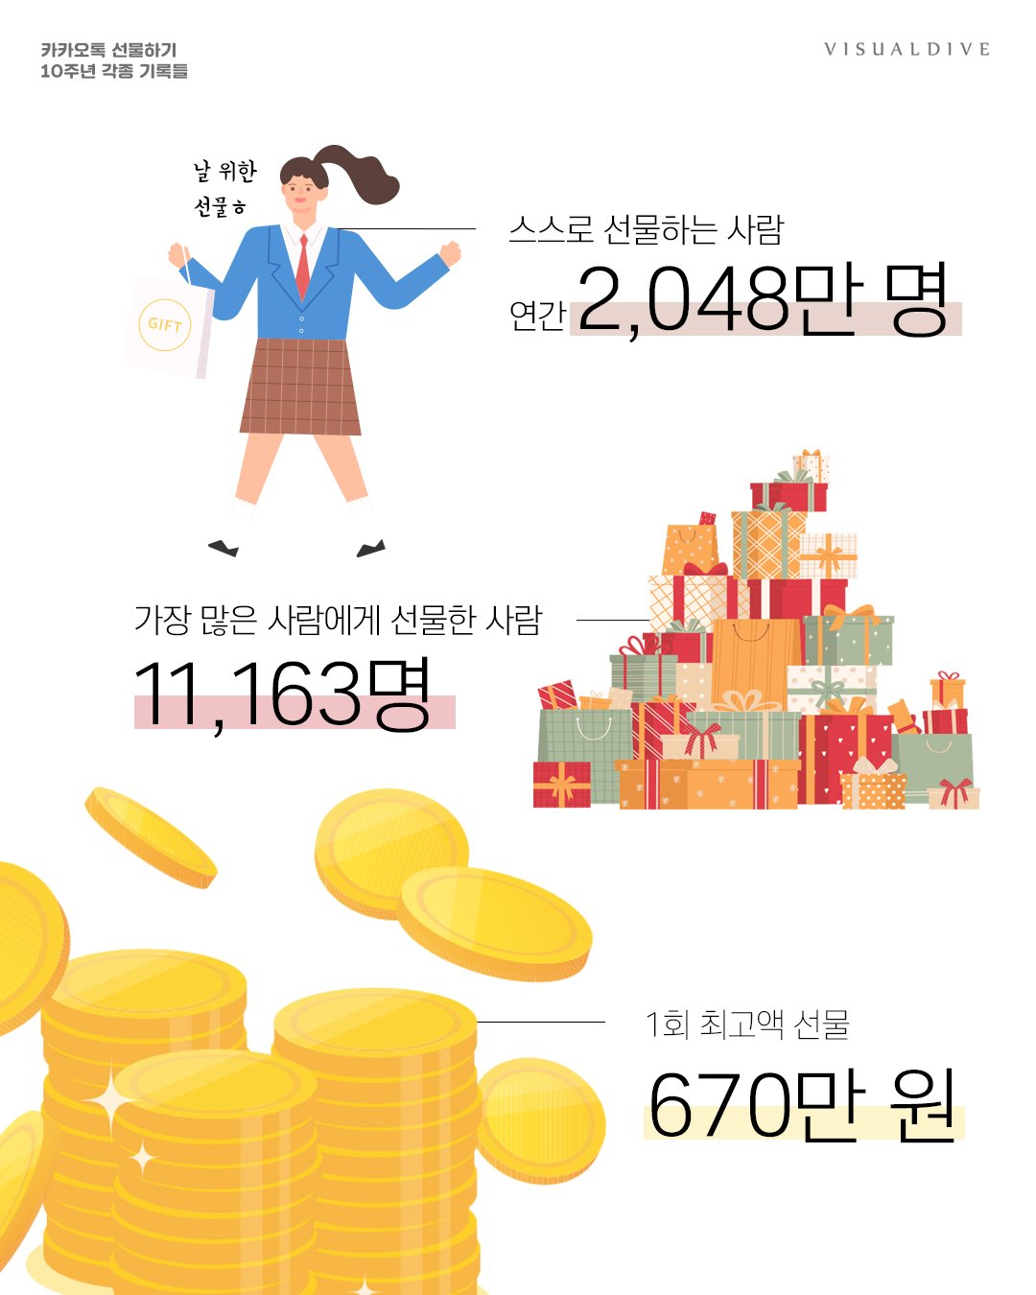
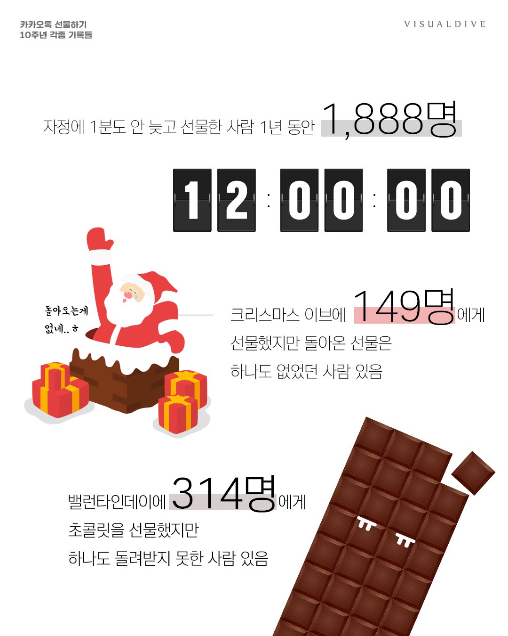
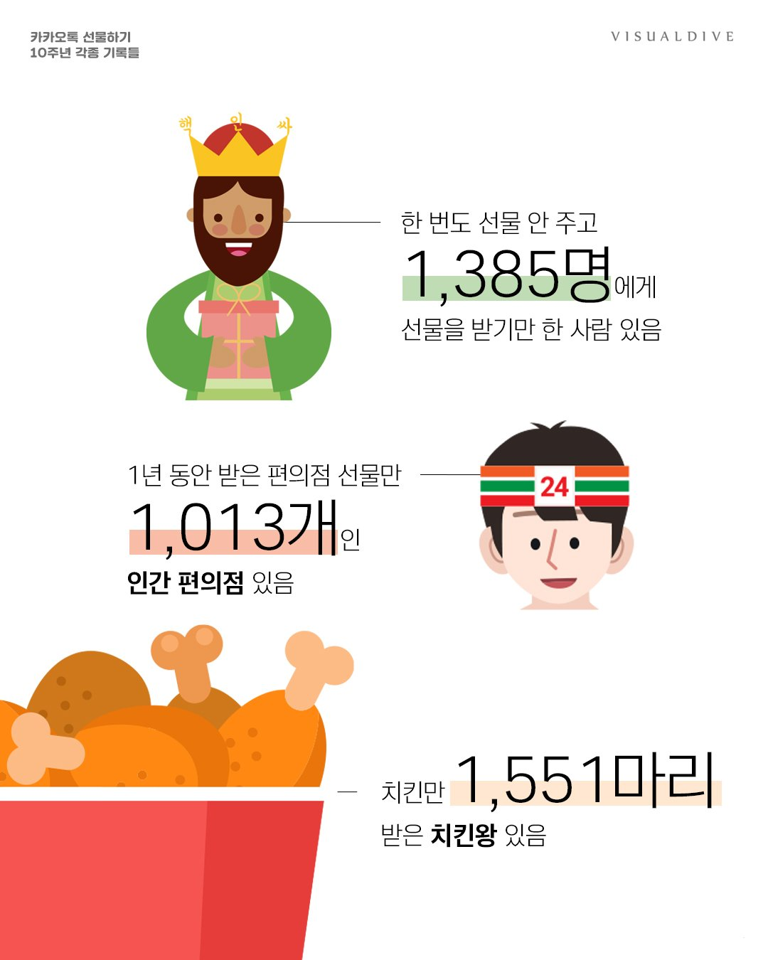
주제 선정
자료 출처: 카카오톡, 비주얼 다이브 블로그 (https://m.post.naver.com/my.naver?memberNo=22846622)
Notes:
카카오는 구체적인 수치를 공개하지 않는 대신 카카오톡 선물하기 10주년을 맞아 흥미로운 통계자료를 발표한 이력이 있다

Slide 5
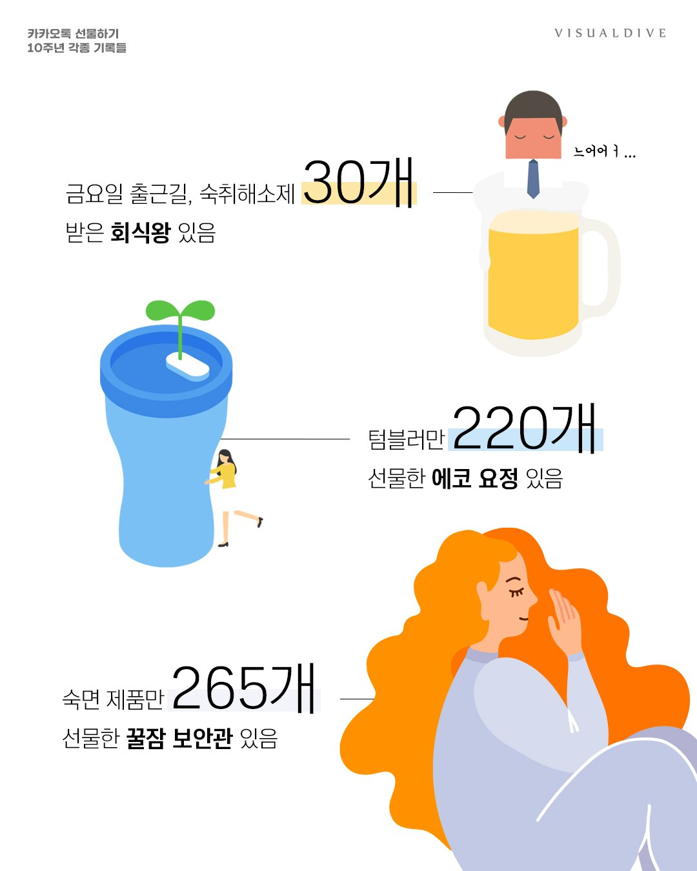
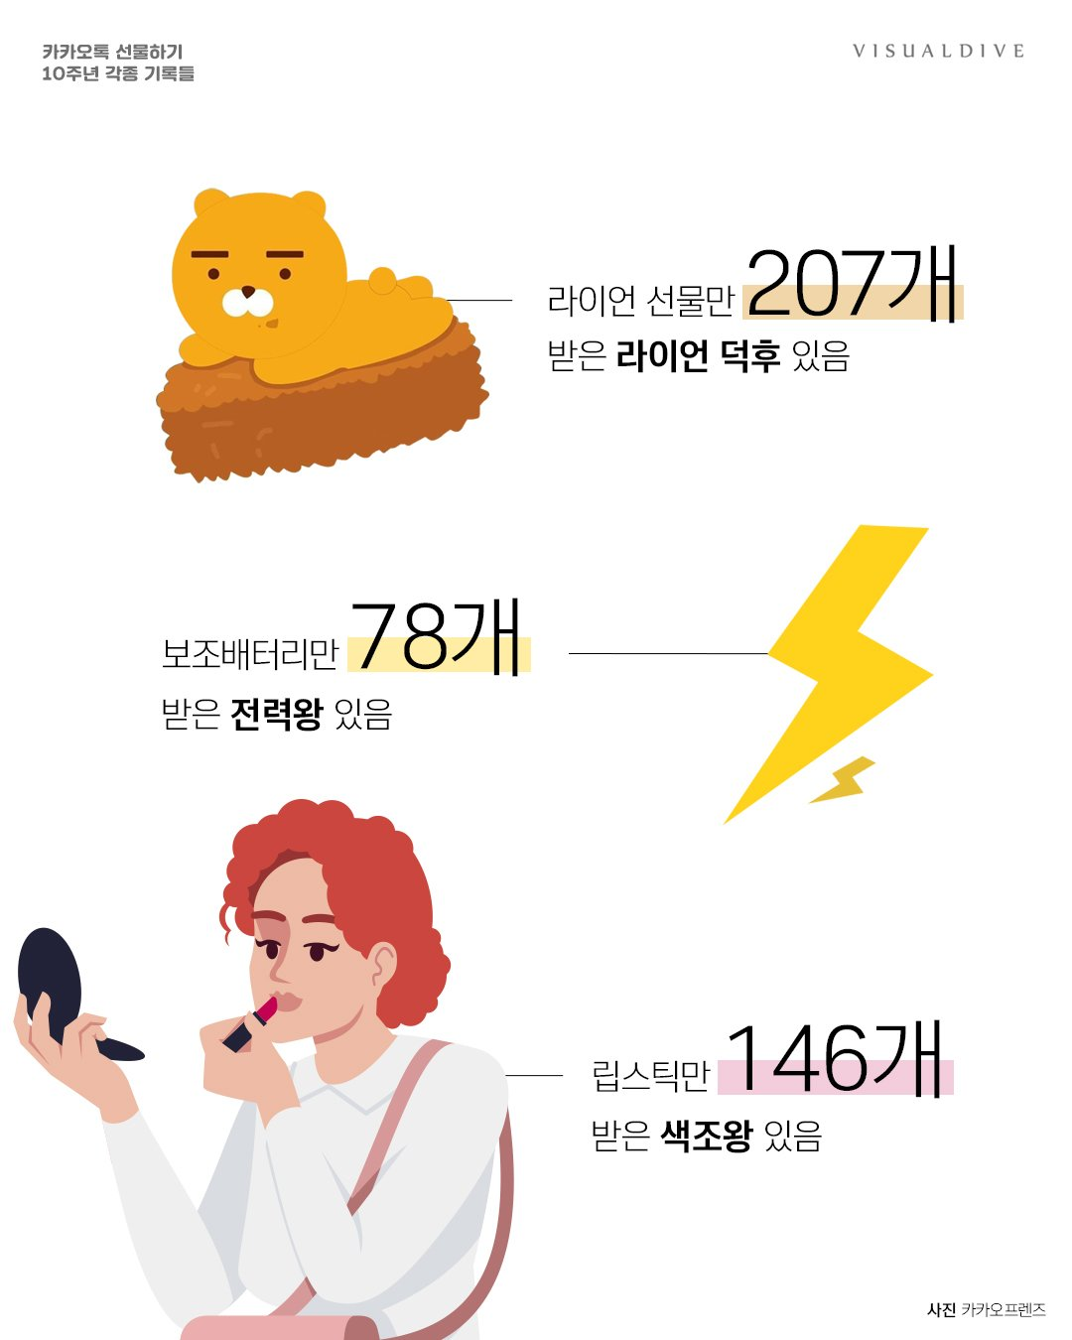
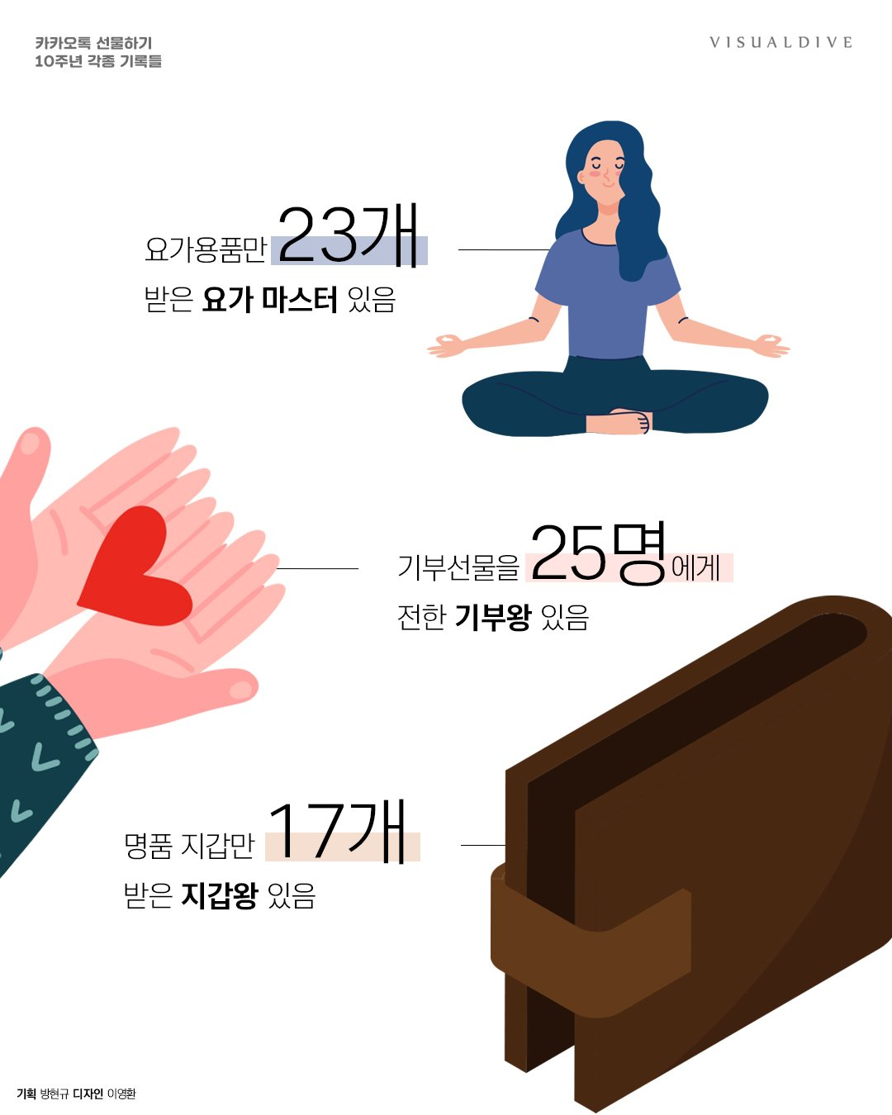
주제 선정
자료 출처: 카카오톡, 비주얼 다이브 블로그 (https://m.post.naver.com/my.naver?memberNo=22846622)
Notes:
카카오만큼 방대한 양의 데이터를 모을 수는 없지만 실시간으로 반영되는 페이지를 웹 스크래핑 해 재미있는 정보 도출 가능
카카오톡 선물하기 사용자들의 경향성을 분석하여 흥미롭고도 유용한, 다양한 결과를 도출하고자 한다
어떤 선물을 주면 좋을까용

Slide 6
그렇다면,
어떤 선물을 주는 것이 좋을까?
Notes:
카카오만큼 방대한 양의 데이터를 모을 수는 없지만 실시간으로 반영되는 페이지를 웹 스크래핑 해 재미있는 정보 도출 가능
카카오톡 선물하기 사용자들의 경향성을 분석하여 흥미롭고도 유용한, 다양한 결과를 도출하고자 한다
어떤 선물을 주면 좋을까용

Slide 7
데 이 터 확 인
Notes:
카카오톡 선물하기 홈에 들어가면 많이 선물한 상품의 목록과, 많이 받고 싶어한 상품의 목록이 서로 다른 것을 확인 할 수 있다.
그렇다면 이 중 선물하기 이용자가 많이 받고 싶어하는데 실제로도 많이 선물해 준 상품은 몇 개나 될까?
앞서 말한 것 처럼 실시간으로 변동되는 데이터이기에 웹스크래핑을 한 시각에 따라 데이터 목록은 달라질 수는 있지만 17일 15시 기준, 전 가격대를 통틀어 6개 제품만이 일치한다는 결과를 도출 할 수 있다.

Slide 8
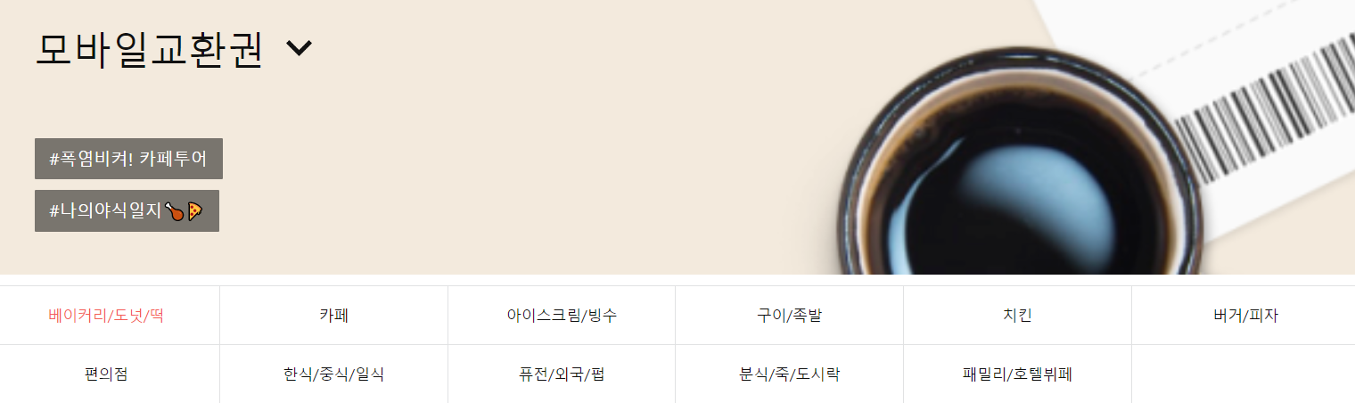
데이터 확인
카카오톡 선물하기 페이지에서는 실시간으로 변동되는 데이터들을 확인 할 수 있음
웹 스크래핑을 한 시각에 따라 데이터 목록이 달라질 수 있으므로 가능한 한 최신 자료를 사용하기 위해 발표자료와 더불어 .sql 파일, 카카오톡 선물하기 페이지를 함께 확인하기로 함
Notes:
브랜드 탭> 모바일 교환권
카테고리 별 브랜드 확인
11개 카테고리 , 503개 데이터

Slide 9
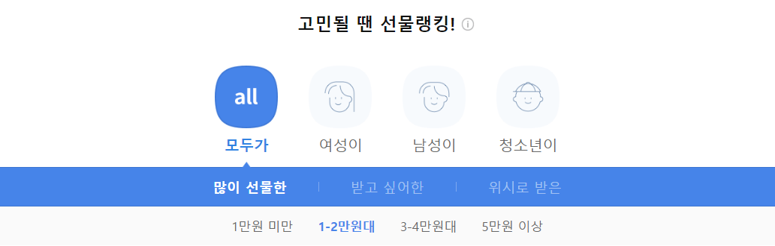
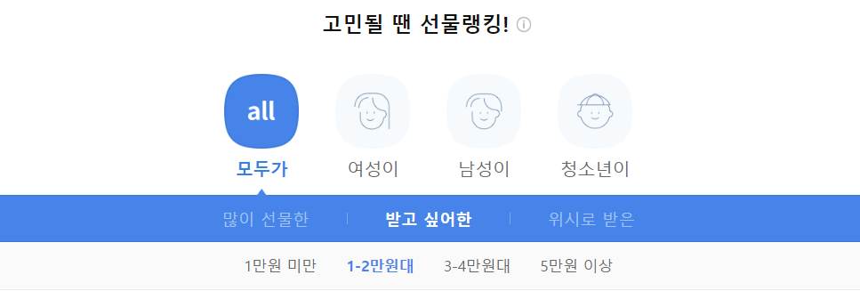
데이터 확인
상품명 / 가격대 / 순위 / 브랜드
Notes:
여기서는 페이지 설명을 통해 테이블 설계 시 몇 개의 로우가 들어가는지 파악해볼 것
AI 분석과 다른 점 설명 ) 통계적으로 분석했어용
가격대별 20개 총 80개 (상품명 가격대 브랜드 랭킹)

Slide 10
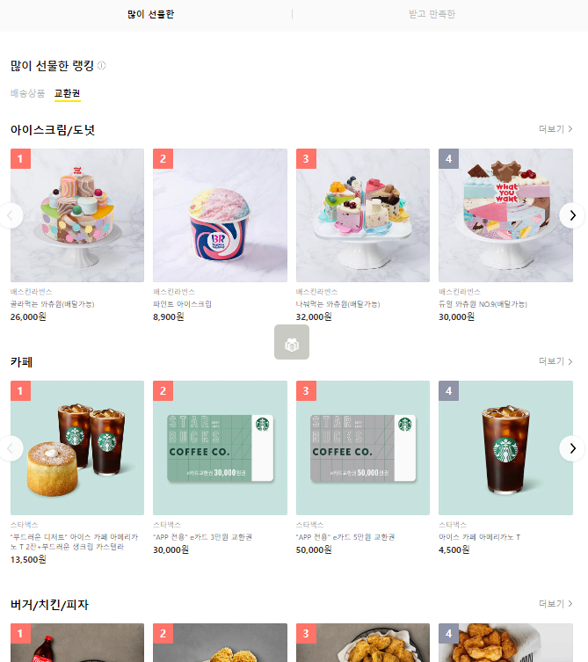
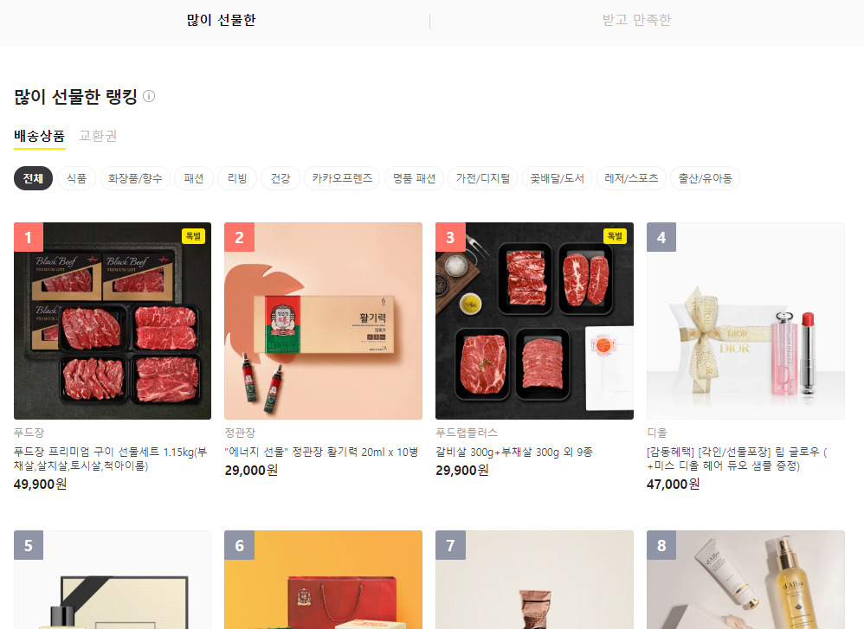
데이터 확인
순위 / 상품명 / 가격 / 브랜드
Notes:
순위 상품명 가격 브랜드

Slide 11
웹 스 크 래 핑
Notes:
앞서 말씀드린 바와 같이 본 발표자료에서 사용된 캡쳐 이미지들은 어제 기준임을 다시 한 번 알림

Slide 12
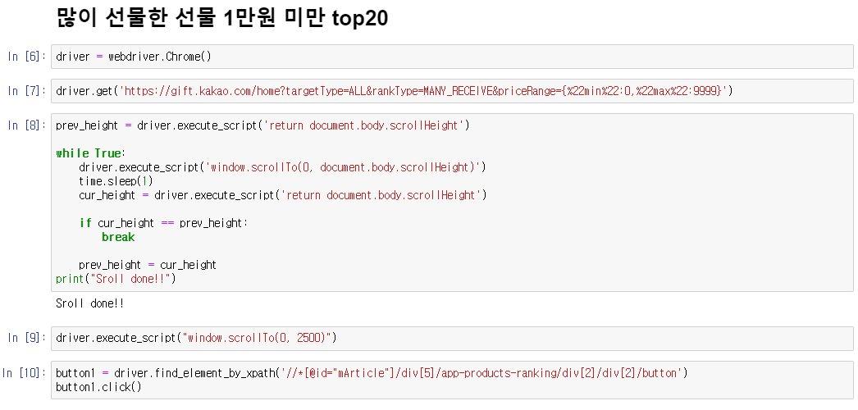
웹 스크래핑
Notes:
웹 드라이버 창을 켜서 원래는 XPATH사용해서 상품 명 따오려 했으나 실제 엑스-패스 가져왔을 때 결과가 제대로 안 나옴 (상위 8개 데이터 일부만)
-> 스크롤 먼저 진행 후
버튼 클릭 -> 더보기 눌러 전체 20위까지
상품명과 브랜드 명을 가져왔다

Slide 13
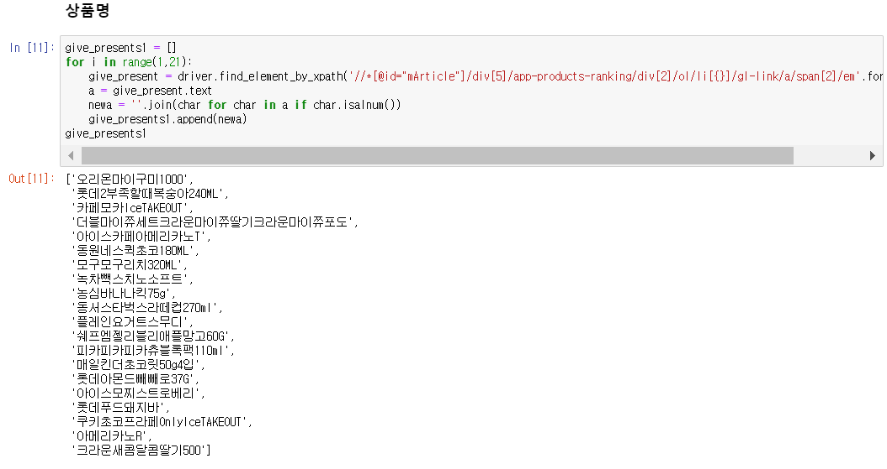
웹 스크래핑_결과
20개 확인 가능
format(i)
Notes:
웹드라이버 이용 xpath로 상품명 가져옴
-> 특수문자 등 인식 못해서
구글링으로 특수문자, 띄어쓰기 등 제거하는 코드 활용해 데이터 가져옴

Slide 14
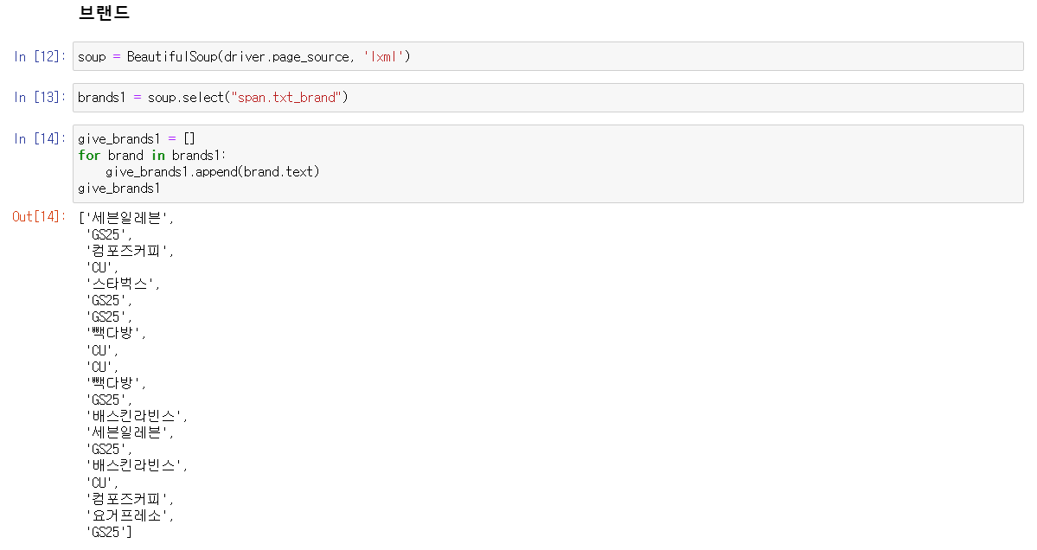
웹 스크래핑_결과
20개 확인 가능
Notes:
뷰티풀 숲 이용하여 클래스 이름으로 브랜드 명 가져옴

Slide 15
테 이 블 설 계
Notes:
스크래핑한 자료를 토대로 테이블을 설계함
우리 자료로 총 다섯개의 테이블을 만듦
: cate_br(모바일 상품권 기준/카테고리/브랜드)
Coupon(많이 선물한 교환권) Delivery100(많이 선물한 배송상품)
Give_present(많이 선물한 선물 가격대별 top20) Want_present(받고 싶어한 선물 가격대별 top 20)

Slide 16
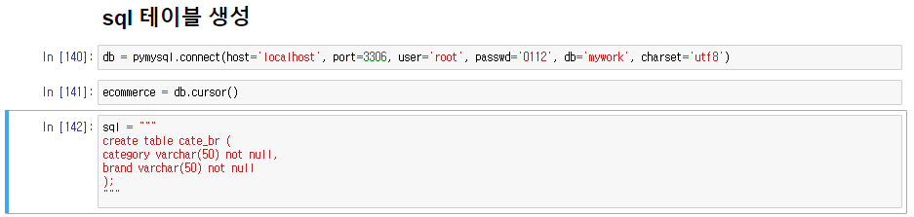
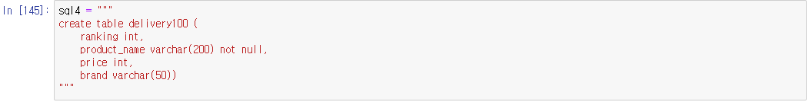
테이블 설계
-- delivery100 Table 생성
-- 랭킹 > 많이 준 선물 > 배송상품 (100위까지)
.ipynb
Notes:
대표적으로 하나 설명드리겠다
파이썬 삽입

Slide 17
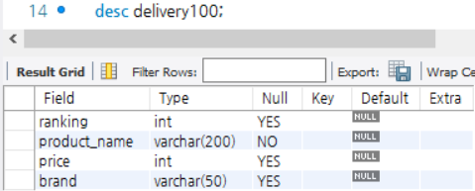
테이블 설계
.sql
Notes:
워크벤치 삽입

Slide 18
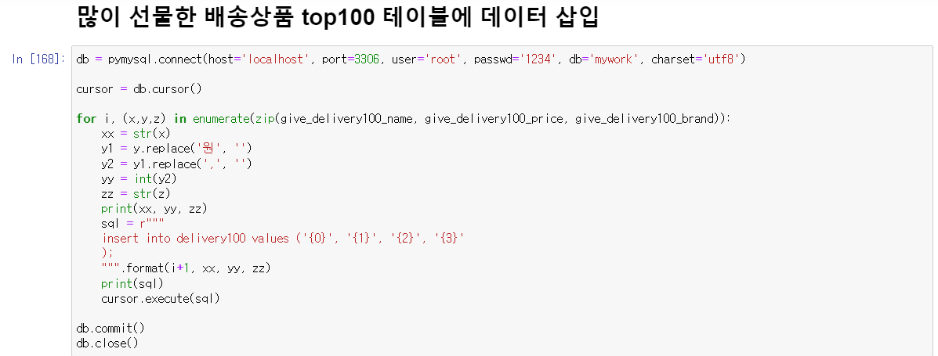
테이블 설계
-- delivery100 Table 생성
-- 랭킹 > 많이 준 선물 > 배송상품 (100위까지)
Notes:
앞서 보여드린 데이터를 테이블로 만들기 위해서
대표적으로 예시를 보며 데이터 삽입하는거 먼저 보여드리겟다
Enumerate 순위대로 가져왔기 때문에 인덱스를 순위로 설정
Zip을 사용해 스크래핑 한 각각의 자료를 한 로우에 인서트
Y price 는 ’38,000원‘ -> ㅛ1 ㅛ2 리플레이스 하여 최종 데이터 형태 완성
i+1로 포맷한 이유 : 파이썬 인덱스는 0부터 시작하기 때문

Slide 19
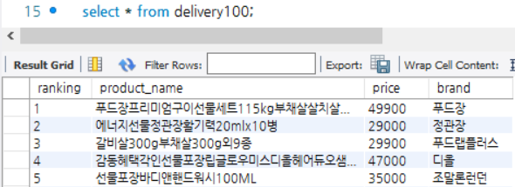
테이블 설계

Slide 20
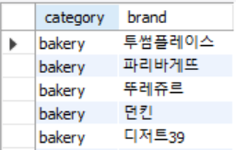
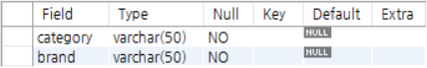
테이블 설계
-- cate_br(Category_Brand) Table 생성
-- 모바일 교환권 브랜드를 카테고리별로 추출

Slide 21
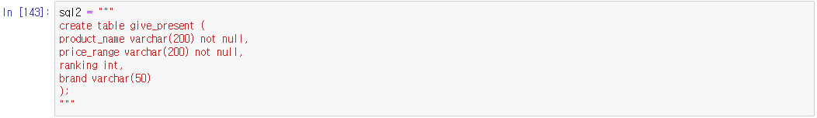
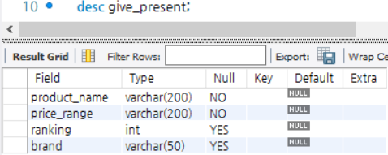
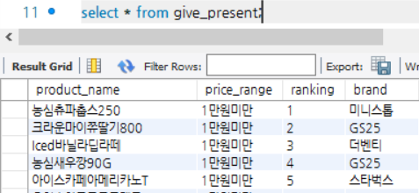
테이블 설계
-- give_present Table 생성
-- 많이 준 선물

Slide 22
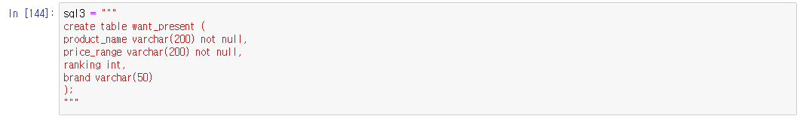
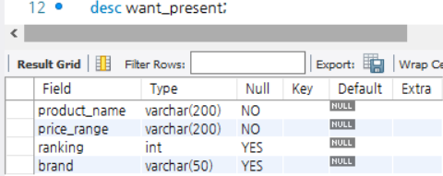
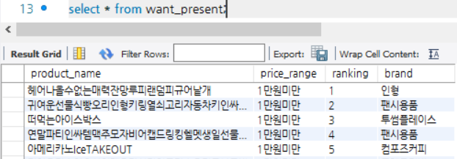
테이블 설계
-- want_present Table 생성
-- 받고 싶어한 선물

Slide 23
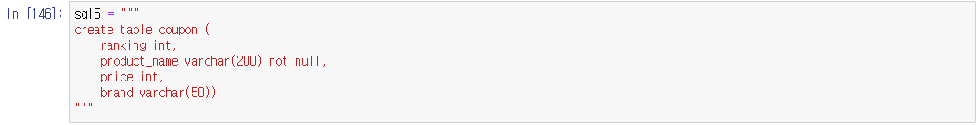
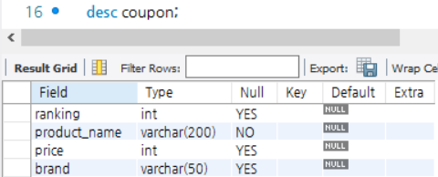
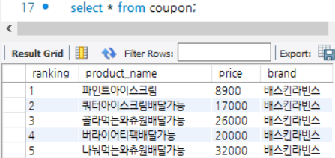
테이블 설계
-- coupon Table 생성
-- 랭킹 > 많이 준 선물 > 교환권 (100위까지)

Slide 24
데 이 터 분 석
Notes:
그 동안 데이터베이스에서 배웠던 조인, with CTE 구문, case when 구문 등 다양한 문법을 활용하여 주어진 질문에 적절한 결과를 도출 할 수 있는 쿼리를 작성
이제 본격적으로 웹스크래핑한 자료를 바탕으로 생성한 테이블을 분석해
앞서 어떤 선물을 주면 좋을지에 대해서

Slide 25
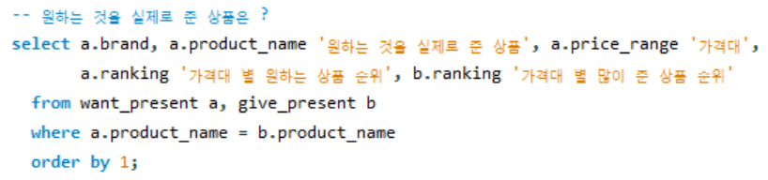
데이터 분석
-- 많이 준 선물 중 받고 싶은 선물과 겹치는 품목은?
Notes:
카카오만큼 방대한 양의 데이터를 모을 수는 없지만 실시간으로 반영되는 페이지를 웹 스크래핑 해 재미있는 정보 도출 가능
카카오톡 선물하기 사용자들의 경향성을 분석하여 흥미롭고도 유용한, 다양한 결과를 도출하고자 한다
어떤 선물을 주면 좋을까용

Slide 26
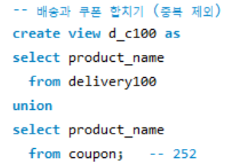
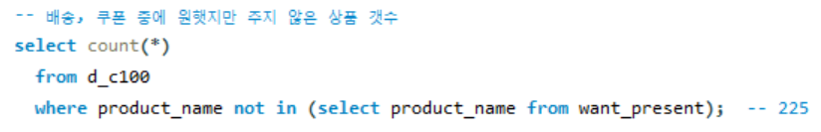
데이터 분석
89.3%
252
225
Notes:
With CTE를 사용하여 비교적 보기 쉽게 정리
배송을 많이 한 상품, 많이 선물한 교환권 테이블 합쳐 중복 제거한 뷰 : d_c100
해당 뷰에서 받고 싶은 선물에 포함되지 않은 것들의 개수를 세어보니 225개나 나옴!

Slide 27
(1) 가 격 대

Slide 28
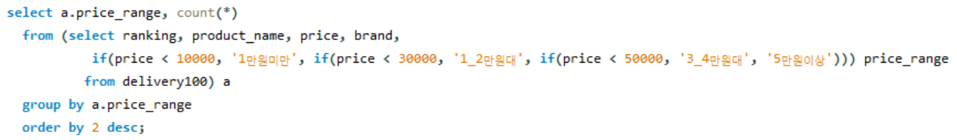
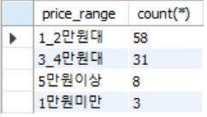
데이터 분석 (1)
-- 선물하기 적당한 가격대는?
Notes:
If문 중첩하여 price_range 즉 가격대 칼럼 생성
IF(조건, 조건이 참일 때 표시할 값, 조건이 거짓일 때 표시할 값)
배송상품 중 인기 많은 가격대
# 1~2 1위, 3~4 2순위, 5만원, 1만원 미만 적음
# 5만원은 너무 비싸서 부담, 1만원은 너무 성의 없어 보여서 기피

Slide 29

데이터 분석 결과 (1)
가격대 | 개수
1~2만원 대 | 58
3~4만원 대 | 31
5만원 이상 | 8
1만원 미만 | 3

Slide 30
(2) 카 테 고 리
Notes:
그 동안 데이터베이스에서 배웠던 조인, with CTE 구문, case when 구문 등 다양한 문법을 활용하여 주어진 질문에 적절한 결과를 도출 할 수 있는 쿼리를 작성
이제 본격적으로 웹스크래핑한 자료를 바탕으로 생성한 테이블을 분석해
앞서 어떤 선물을 주면 좋을지에 대해서

Slide 31
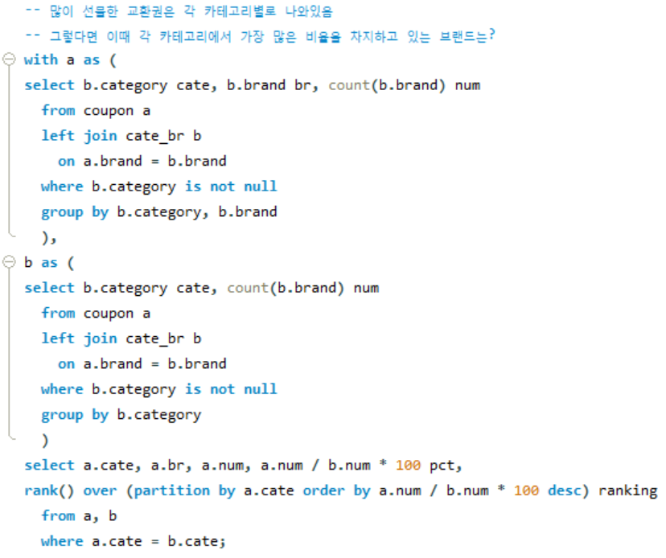
데이터 분석 (2)
-- 많이 선물한 교환권은 각 카테고리 별로 나와있음
-- 그렇다면 이 때 각 카테고리에서 가장 많은 비율을 차지하고 있는 브랜드는?

Slide 32
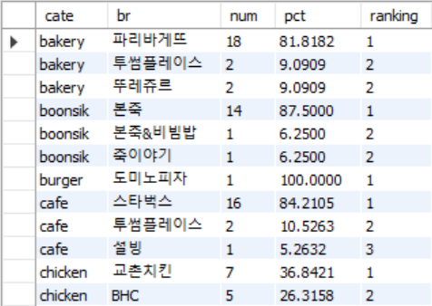
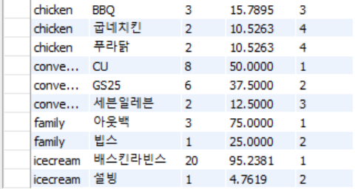
데이터 분석 (2)
Notes:
If문 중첩

Slide 33
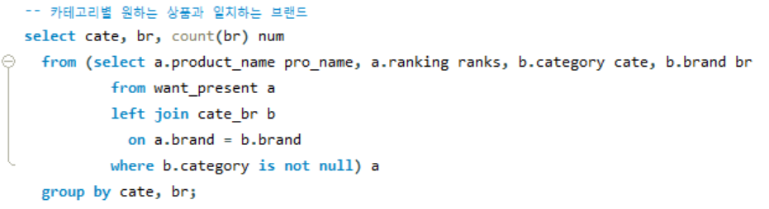
데이터 분석 (2)

Slide 34
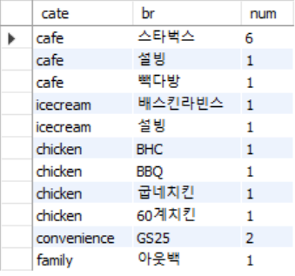
데이터 분석 (2)

Slide 35
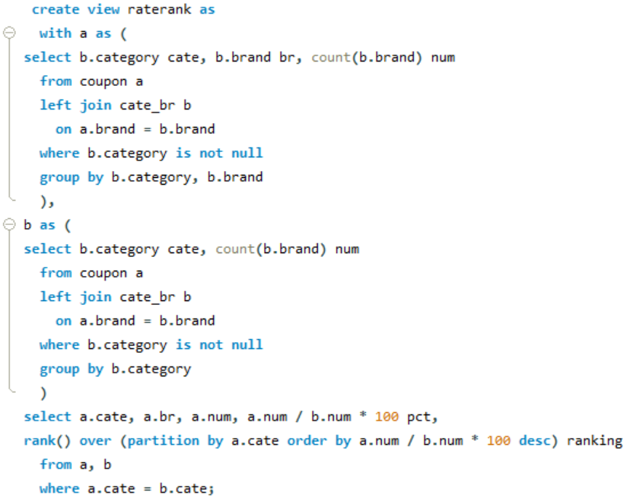
데이터 분석 (2)

Slide 36
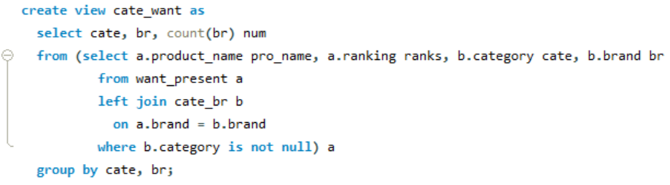
데이터 분석 (2)

Slide 37
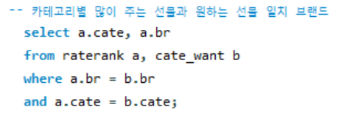
데이터 분석 (2)

Slide 38

데이터 분석 결과 (2)
카테고리 | 브랜드
cafe | 스타벅스
cafe | 설빙
icecream | 배스킨라빈스
icecream | 설빙
chicken | BHC
chicken | BBQ
chicken | 굽네치킨
convenience | GS25
family | 아웃백

Slide 39
(3) 수 령 방 법 - 배송상품 / 교환권 -
Notes:
배송상품 / 교환권

Slide 40
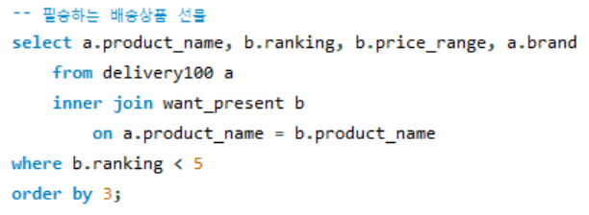
데이터 분석 (3)

Slide 41
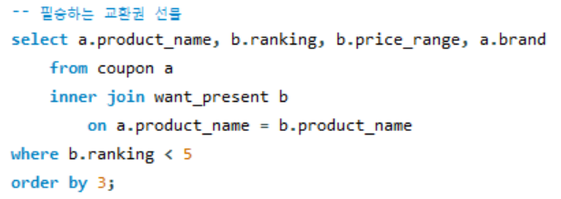
데이터 분석 (3)

Slide 42

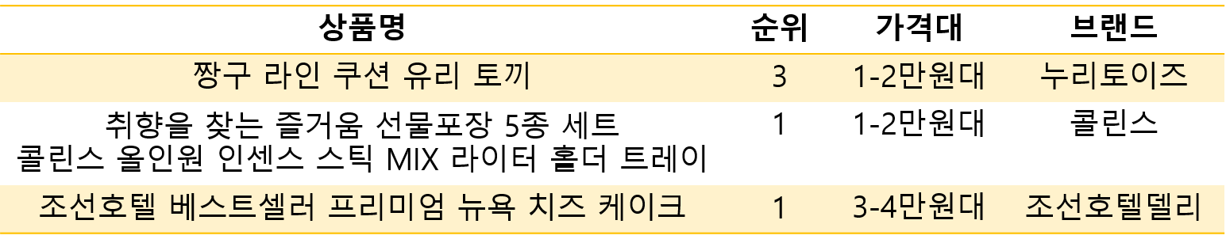
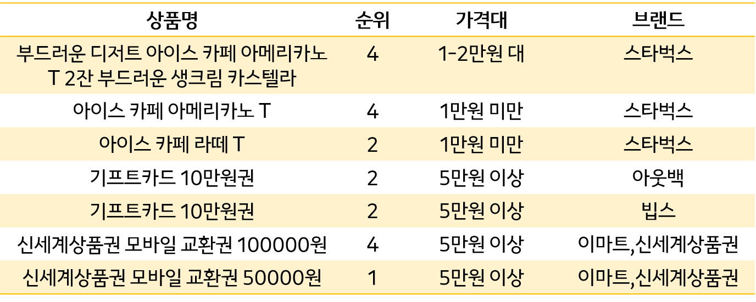

데이터 분석 결과 (3)

Slide 43
CONCLUSION

Slide 44
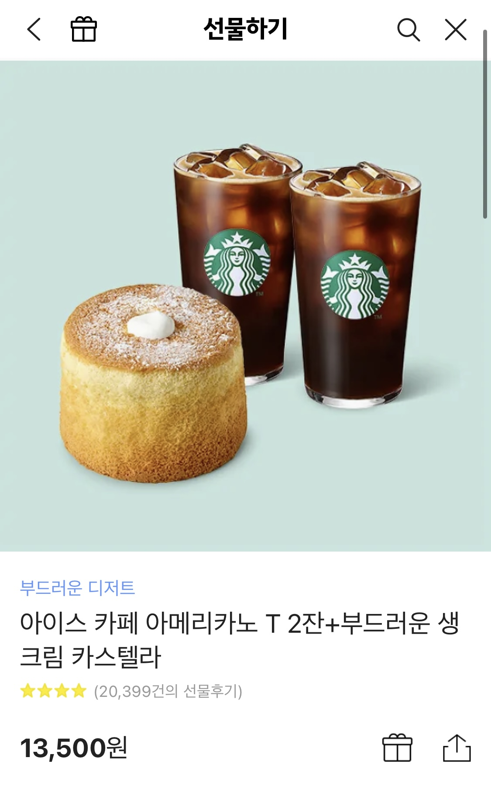
CONCLUSION
13500원 / 카페 / 교환권
스타벅스
“부드러운 디저트 아이스 카페 아메리카노 T 2잔
+ 부드러운 생크림 카스텔라”

Slide 45
/*Thank You*/

